Slide 1
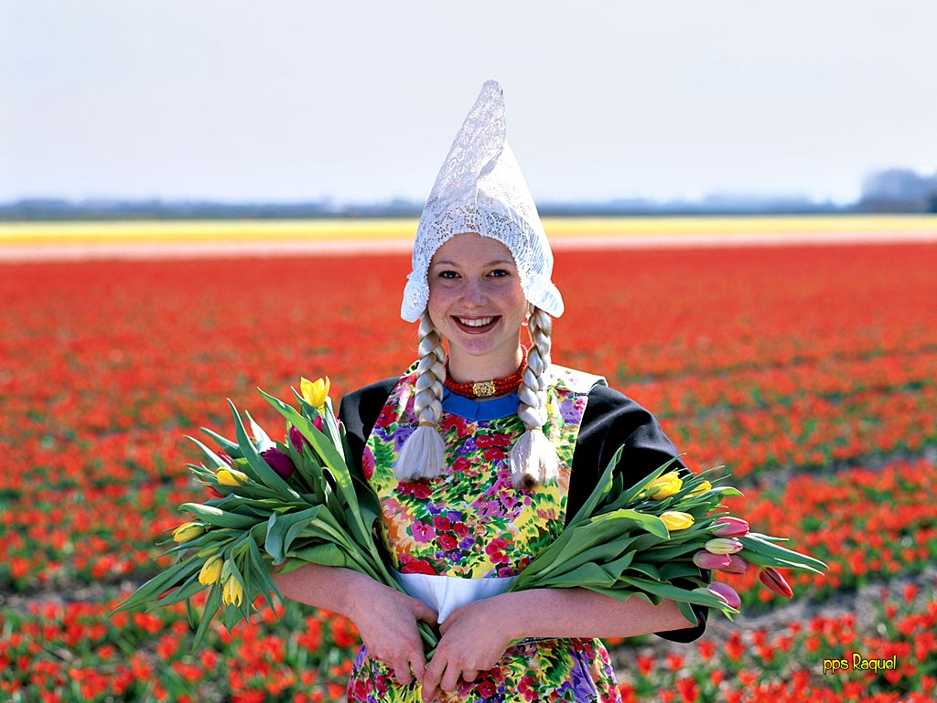





Tema musical : Amsterdam
Interpreta :André Rieu
Esta es una creación de Raquel

Slide 2
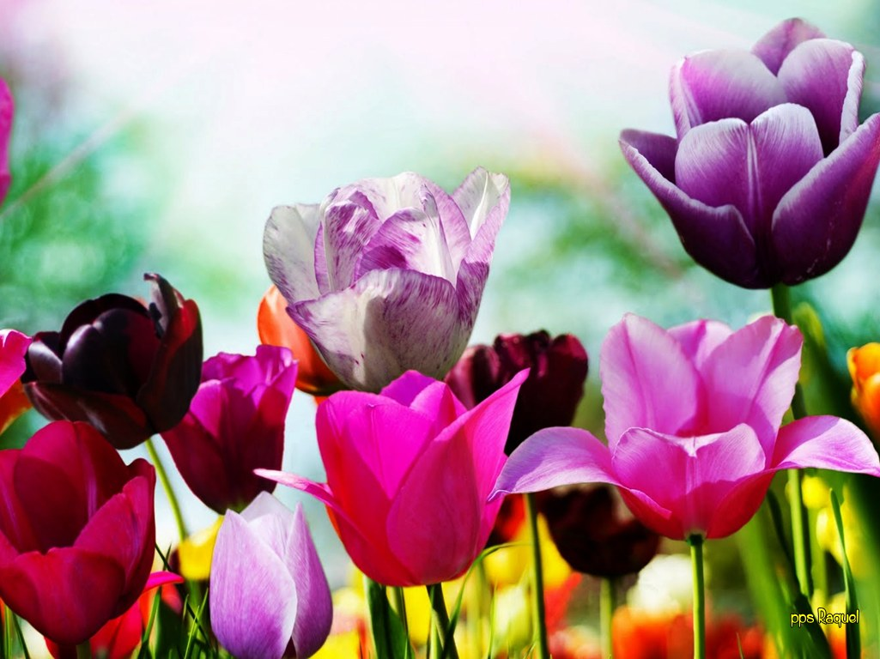

Slide 3

Keukenhof, que significa “Jardín de la cocina” en neerlandés, es un extenso parque de más de 32 hectáreas situado entre las localidades de Lisse e Hillegom, en los Países Bajos (Holanda). Es quizá de los mejores sitios donde ver campos de tulipanes en Holanda.
También conocido como el Jardín de Europa, los jardines Keukenhof son uno de los lugares más atractivos de Holanda y merece la pena dedicarle una escapada aprovechando alguna de las excursiones de un día que salen desde Amsterdam

Slide 4

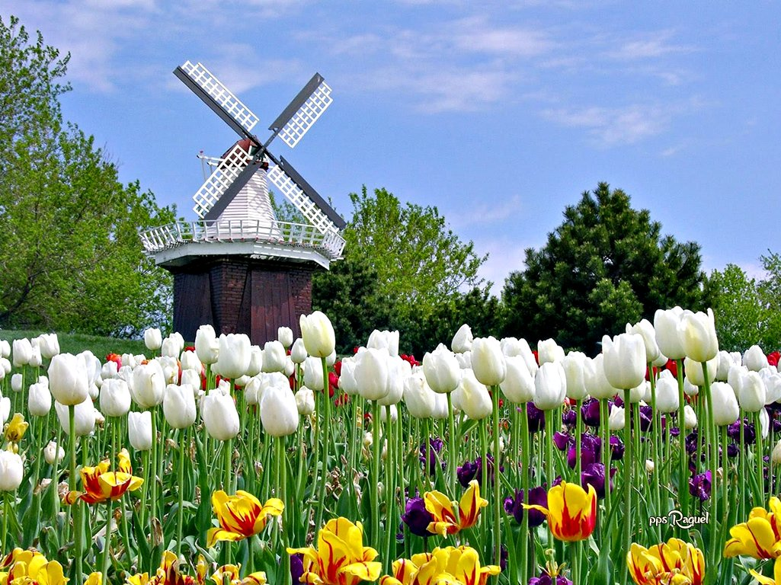

Slide 5
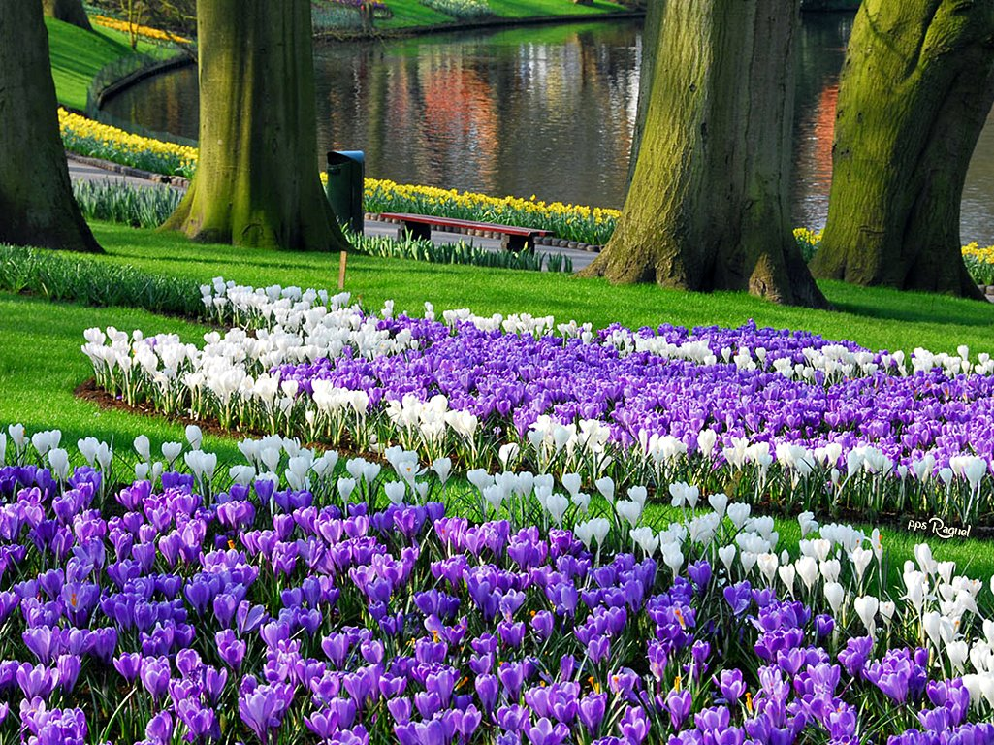


Slide 6
Keunkenhof posee una impresionante colección de flores e híbridos de diferentes especies, invernaderos (donde se venden flores, bulbos y semillas), molinos antiguos, lagos, fuentes y grandes paseos. Todo el complejo tiene un bello tratamiento artístico por lo que las flores y los lagos se convierten en la base de sus inmensas avenidas.
Los jardines Keukenhof no están abiertos todo el año y solo pueden visitarse en primavera, coincidiendo con la temporada de floración de los tulipanes

Slide 7
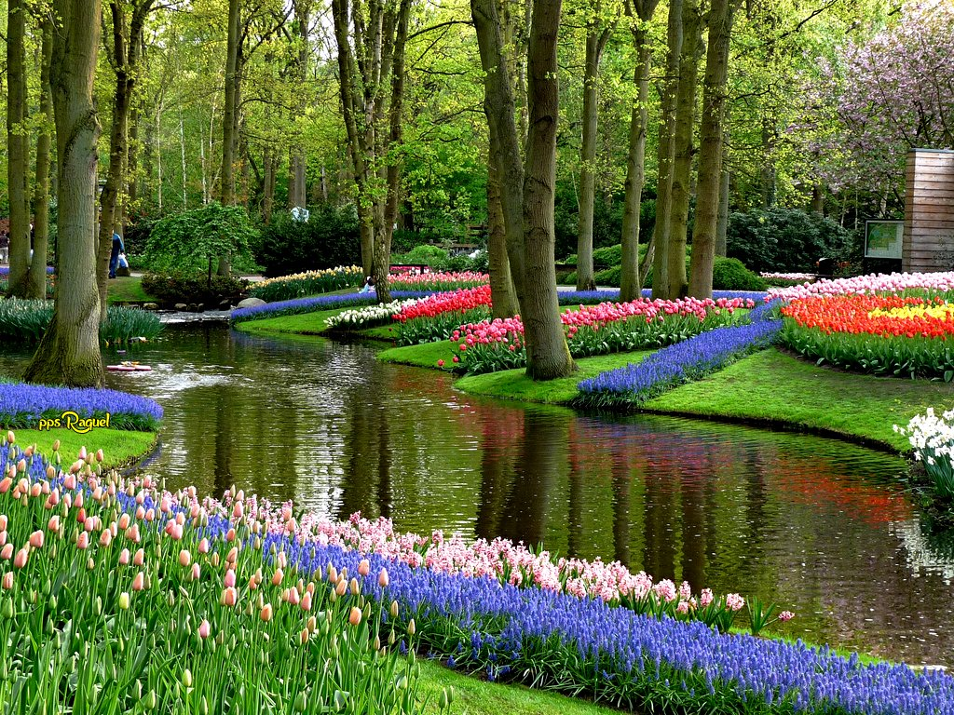

Slide 8
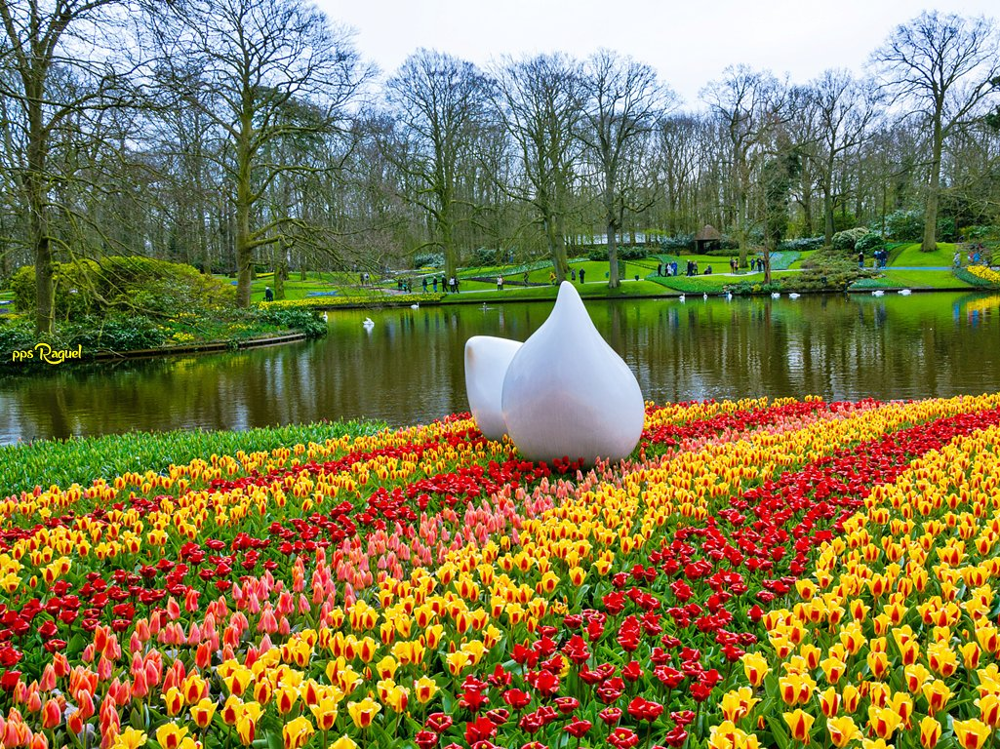


Slide 9
Es primavera, hay mucha actividad orgánica bajo la tierra del Keukenhof en Lisse (Holanda). Unos siete millones de bulbos de flor se han plantado durante los últimos meses y al irrumpir la primavera, ofrecerán el tradicional esplendor de color de la exposición de bulbo de flor internacional.
Keukenhof fue originalmente el jardín de hierbas (“keuken” significa cocina en holandés) de la condesa de Holanda, Jacoba van Beyeren (1401-1436). En 1840, los arquitectos horticulturales Zocher, padre e hijo, diseñaron el parque que forma la base del actual Keukenhof.

Slide 10
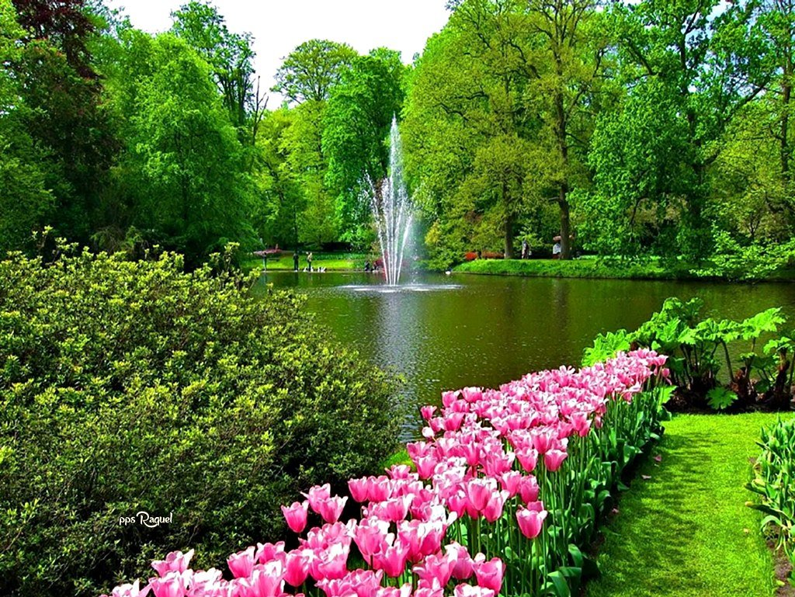


Slide 11
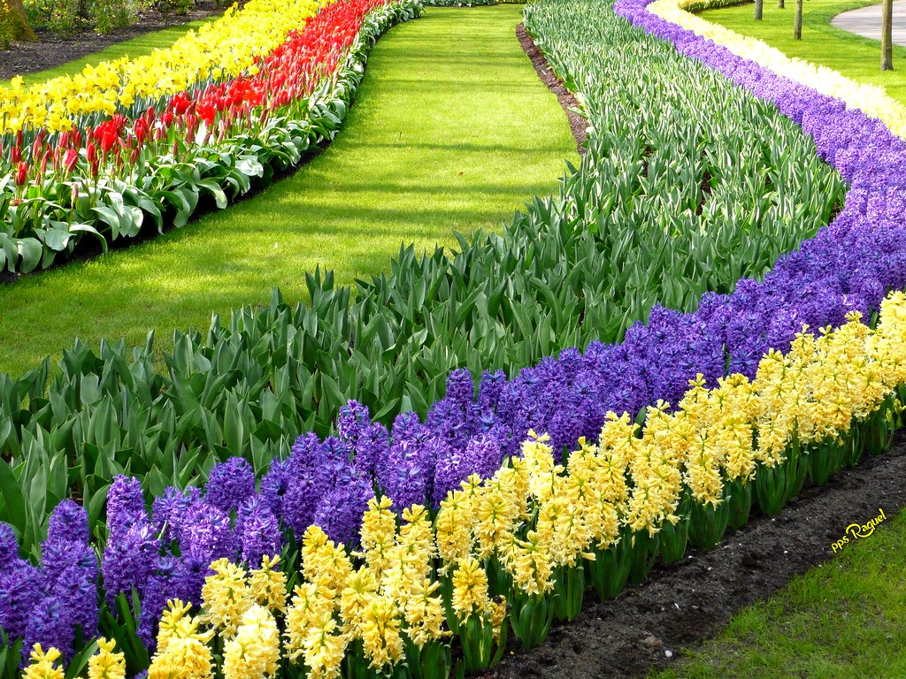

Slide 12
Keukenhof es la muestra de la industria horticultural holandesa, con el énfasis en los bulbos de flor. La exposición y eventos del parque interrelacionan una serie de elementos holandeses en el campo de la cultura y el arte. Los enfoques no esperados destacan varios aspectos de los diseños contemporáneos y clásicos.

Slide 13

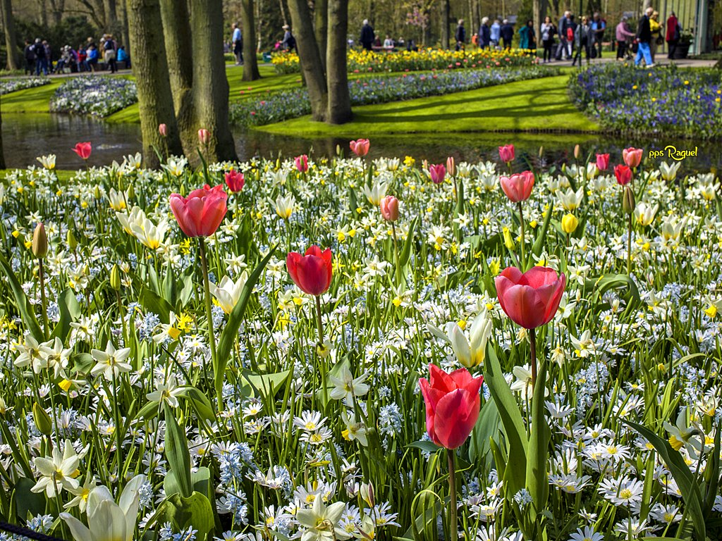

Slide 14
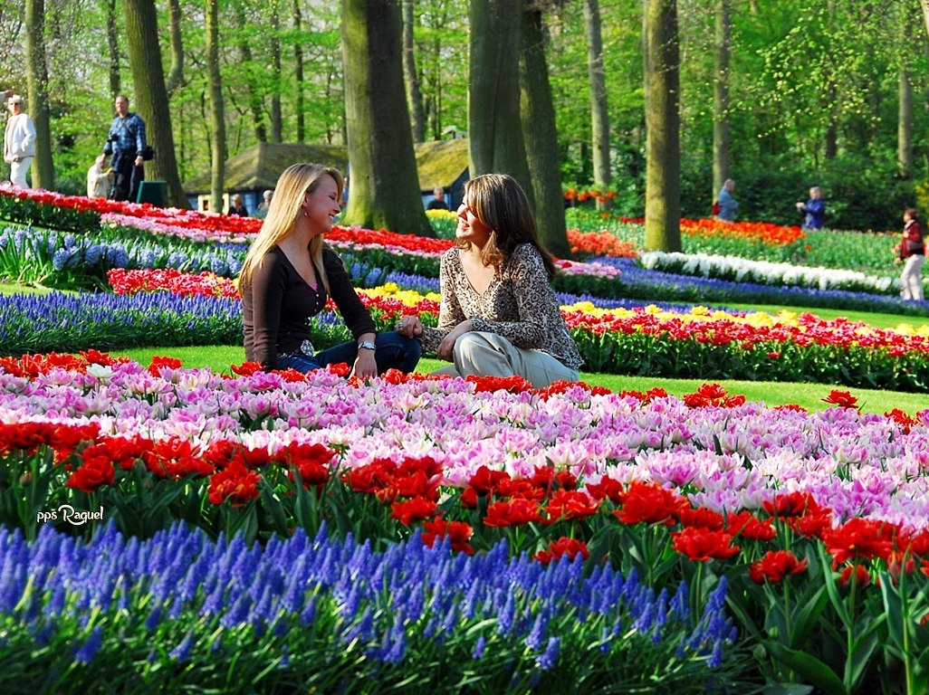




Slide 15
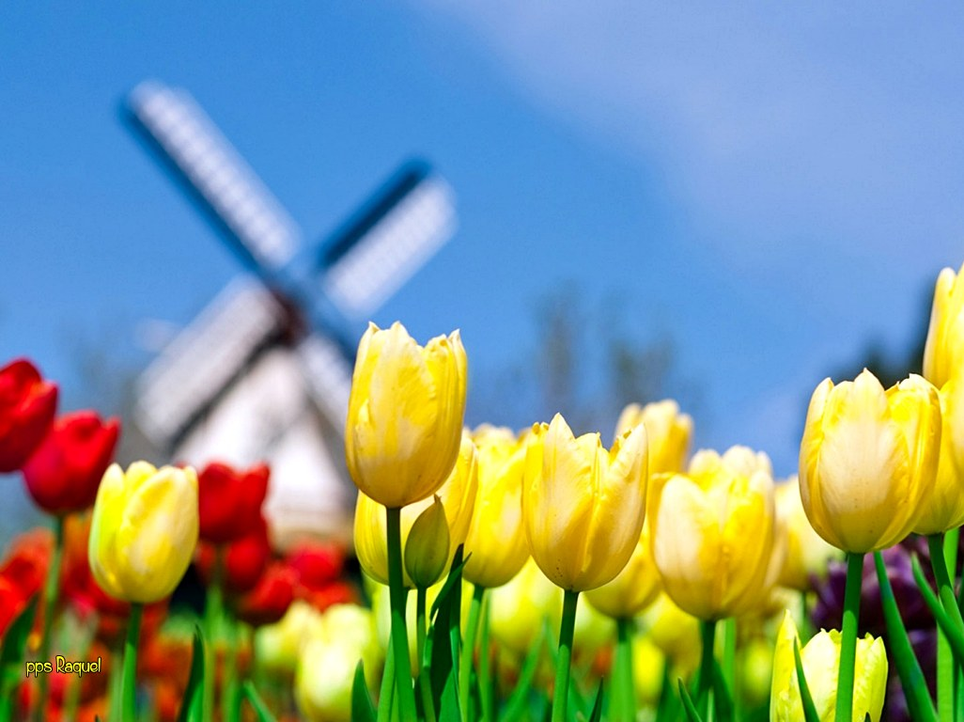

Slide 16
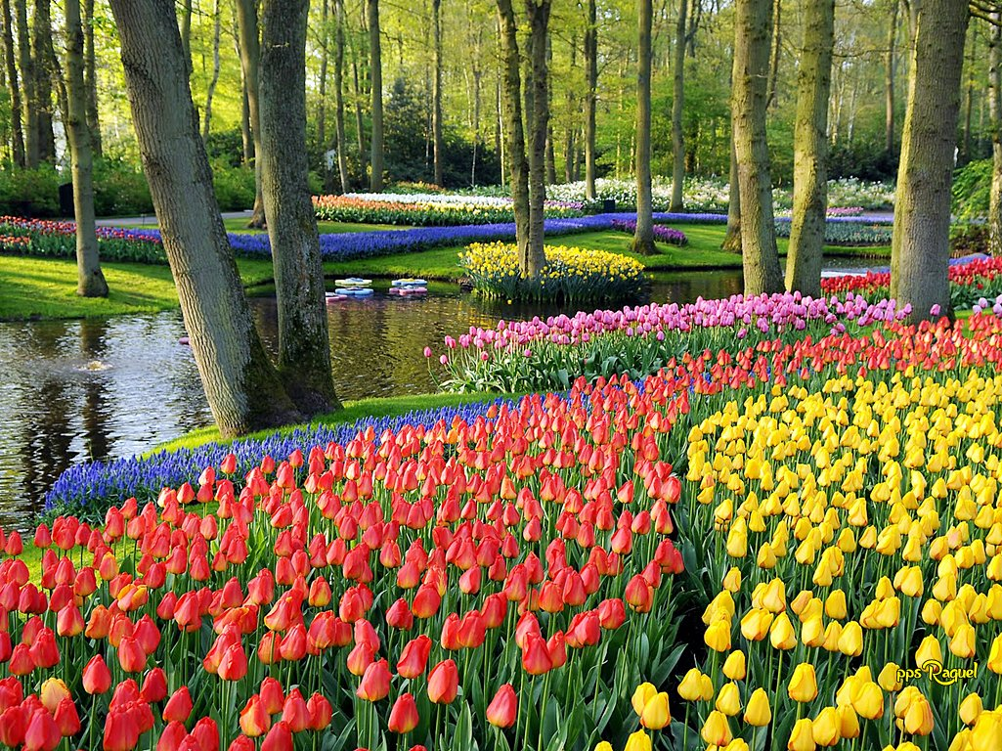

Slide 17

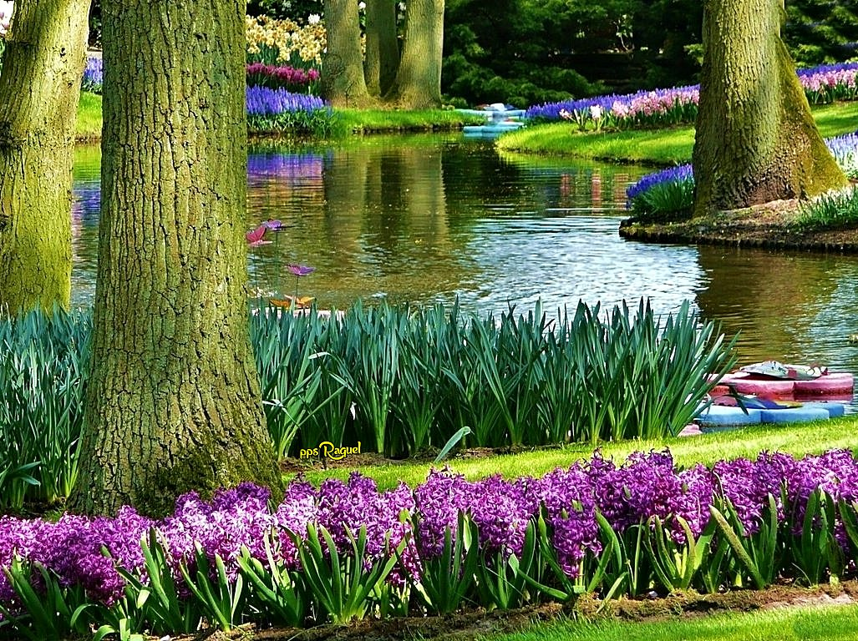

Slide 18
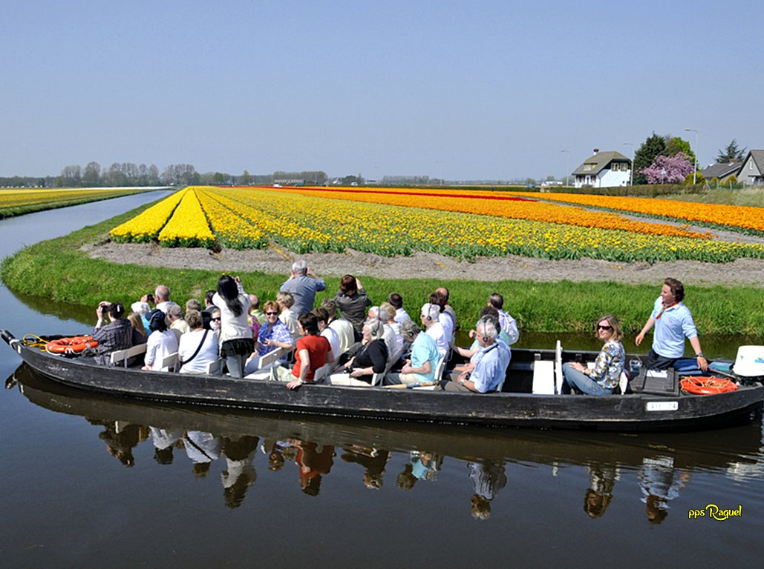

Slide 19
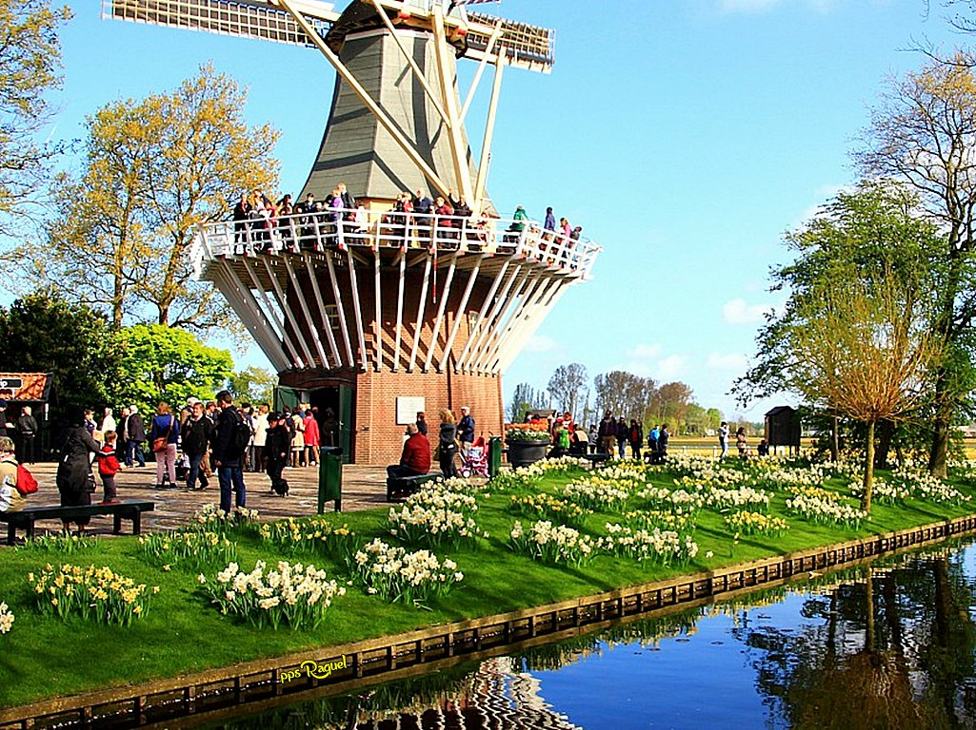

Slide 20
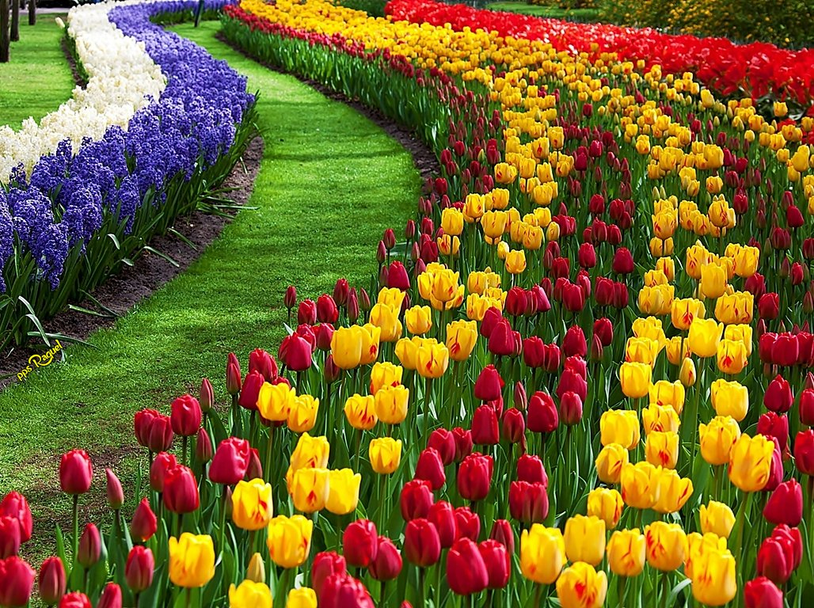


Slide 21
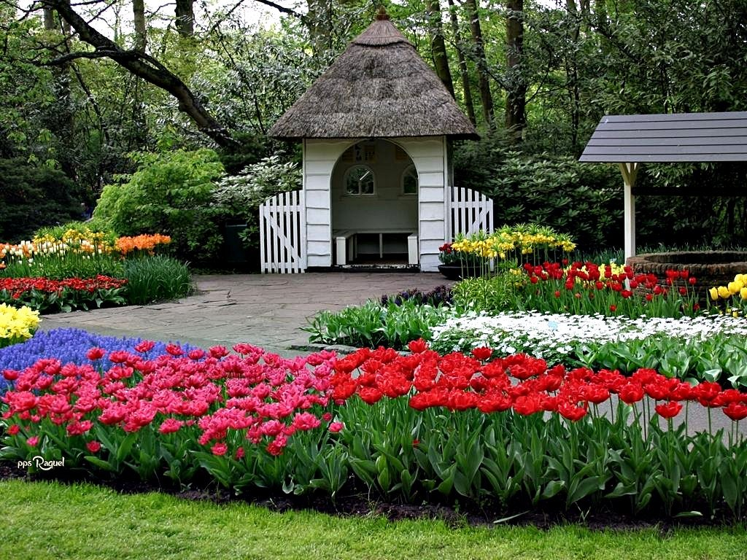


Slide 22
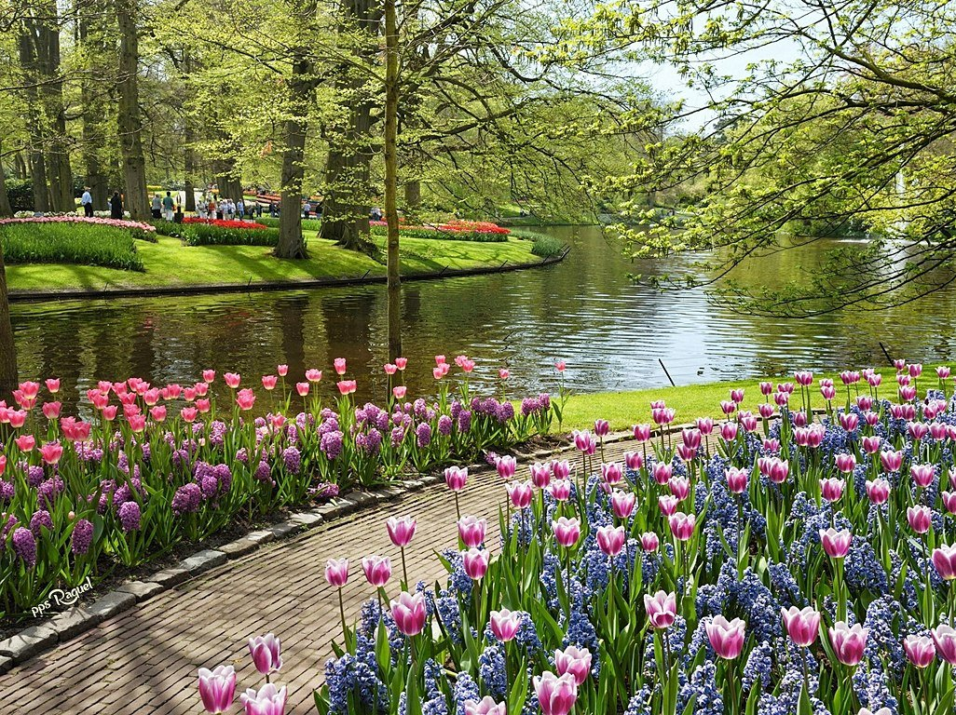

Slide 23
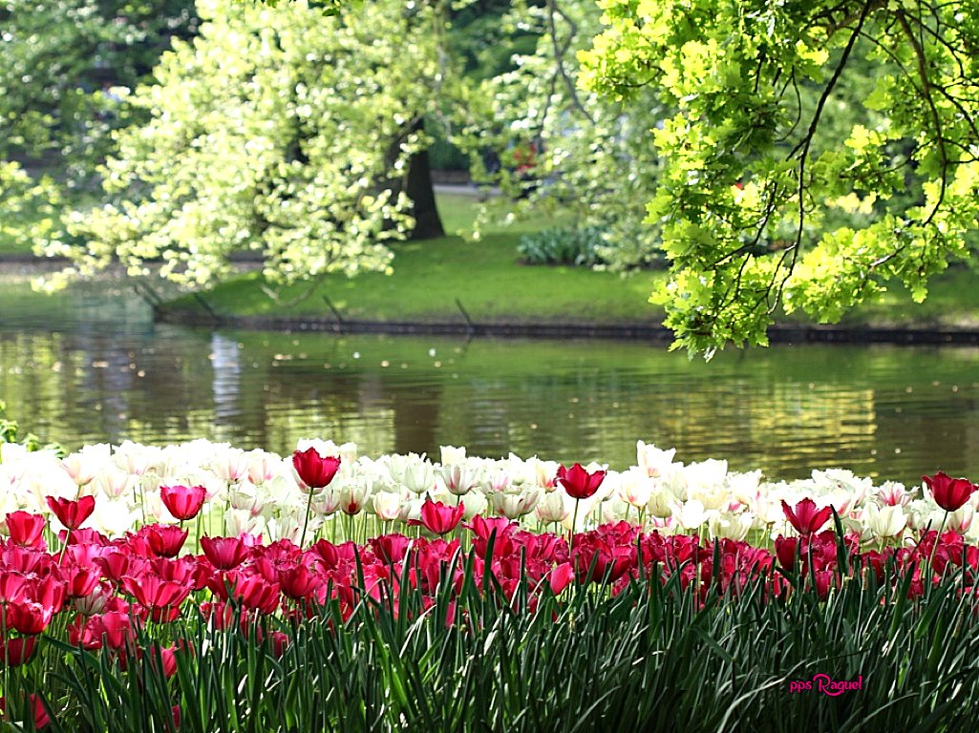

Slide 24
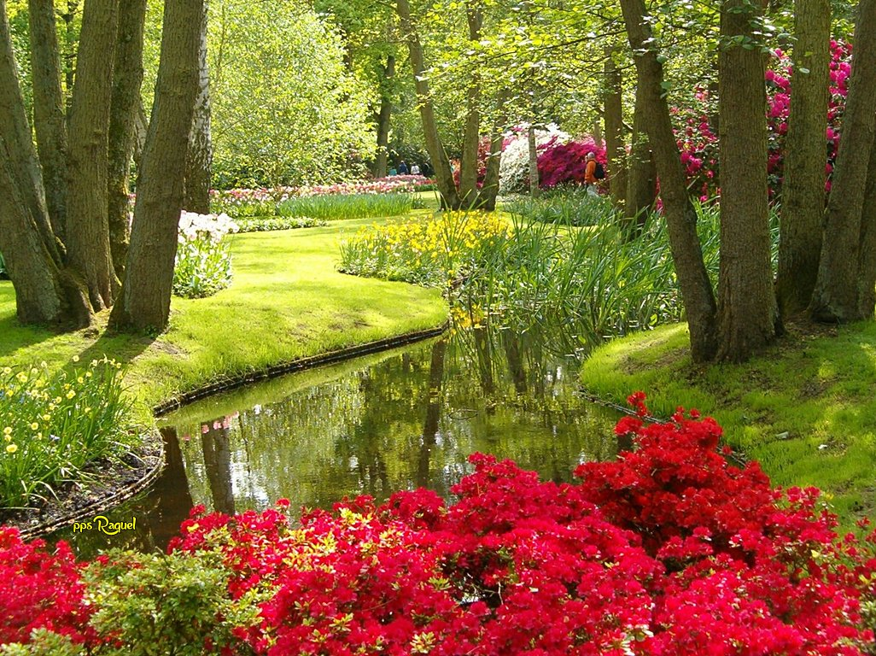

Slide 25
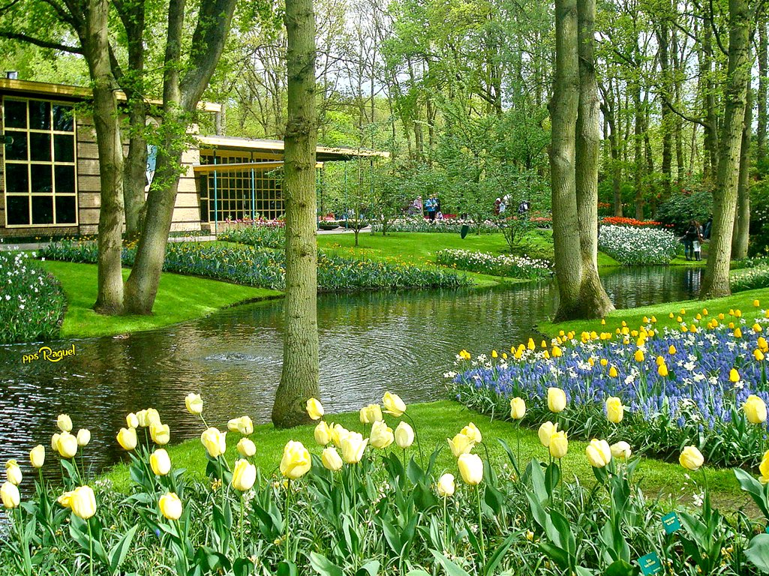

Slide 26
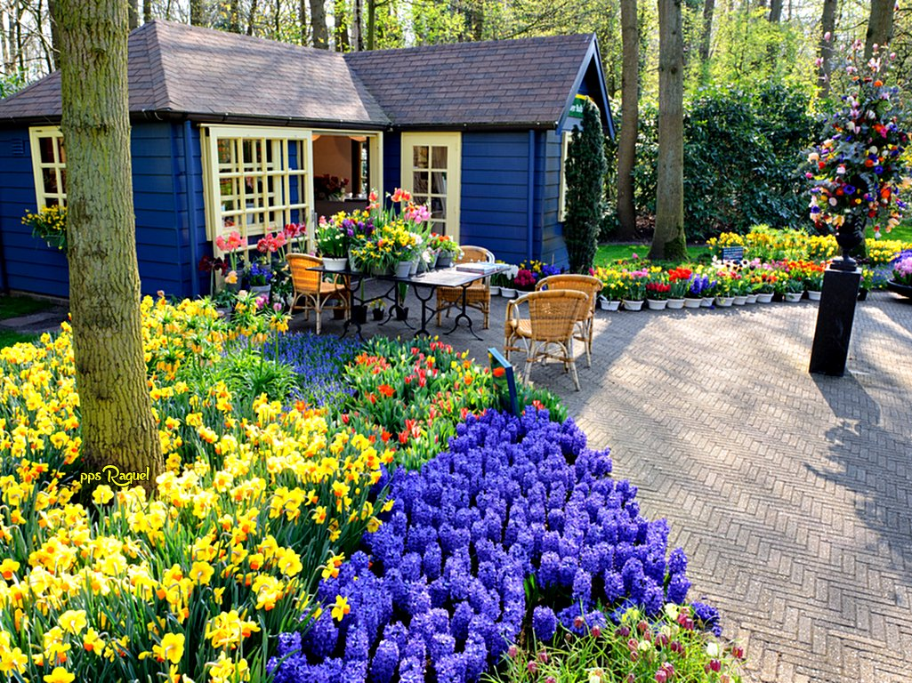


Slide 27
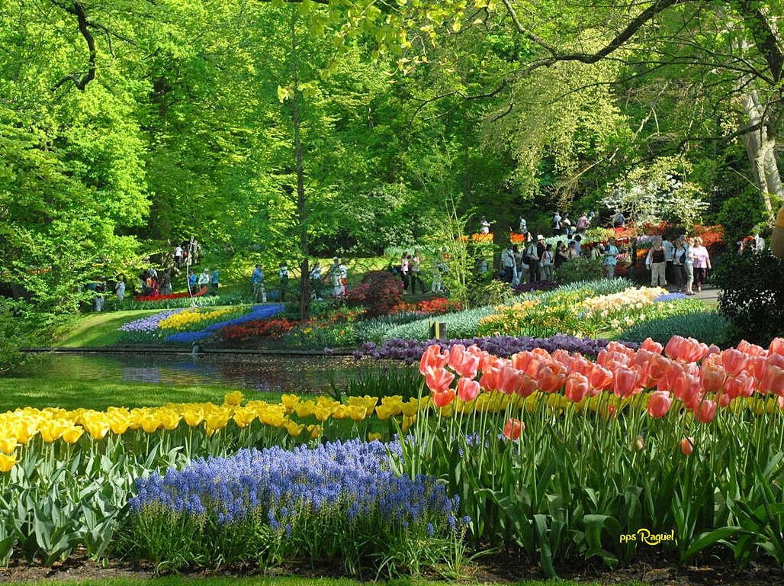

Slide 28
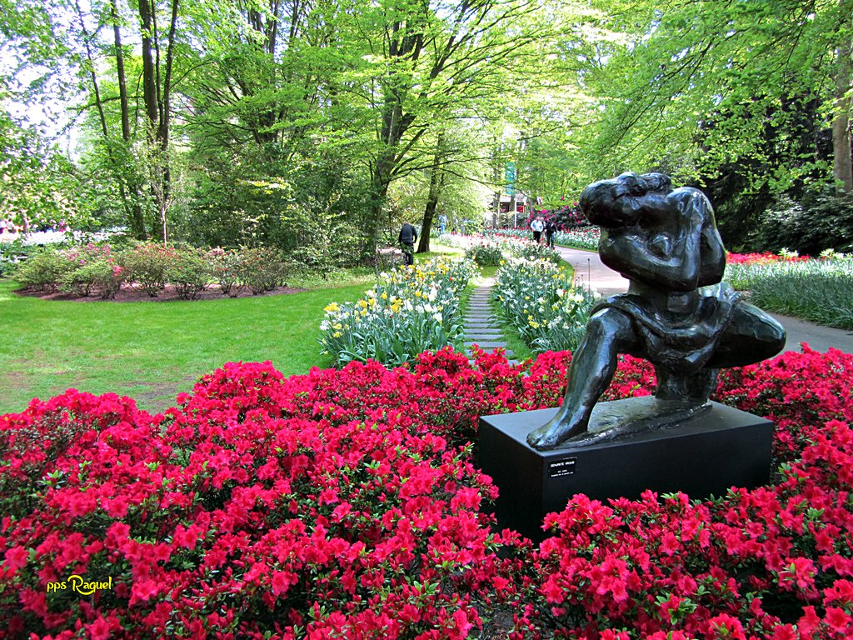

Slide 29
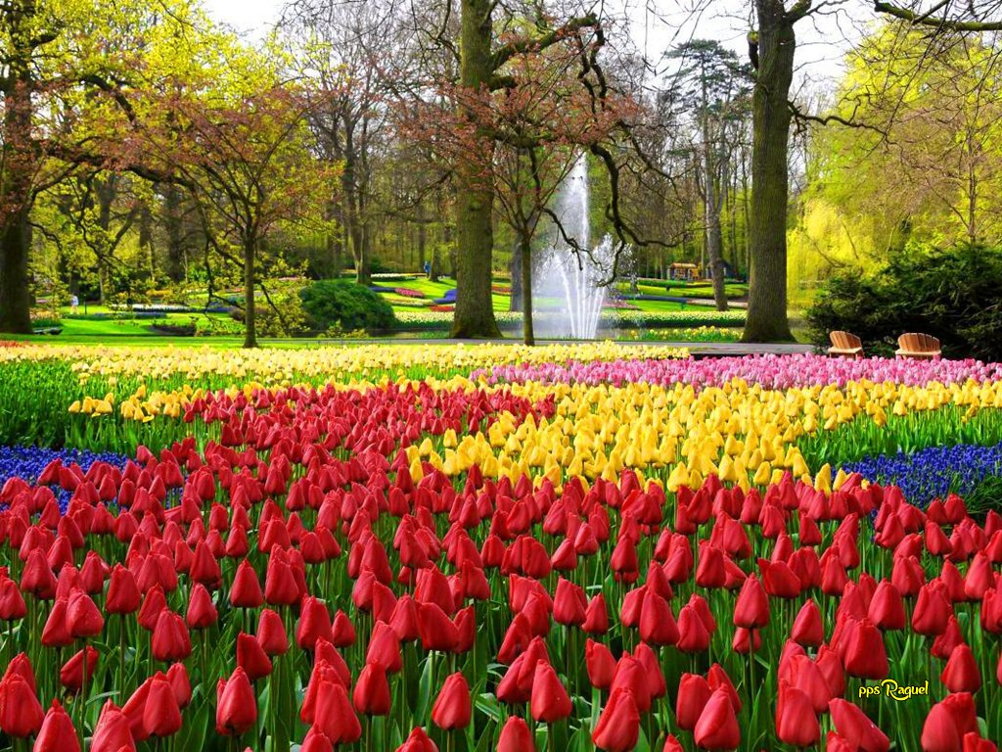

Slide 30
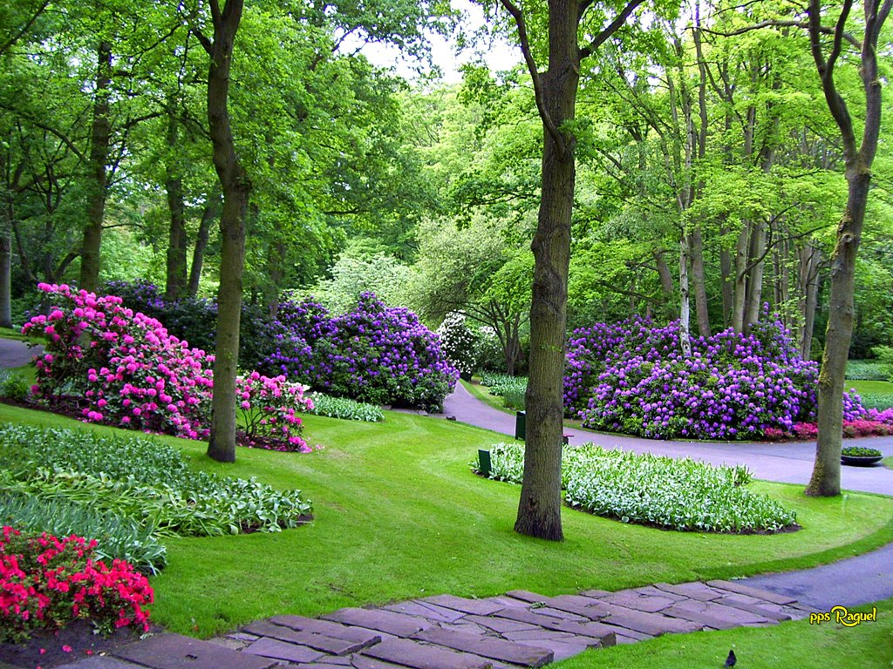

Slide 31
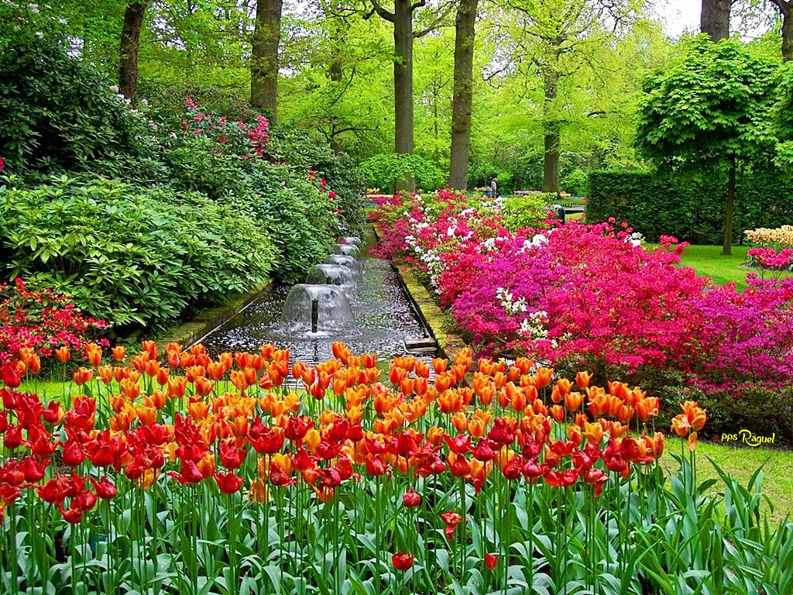

Slide 32
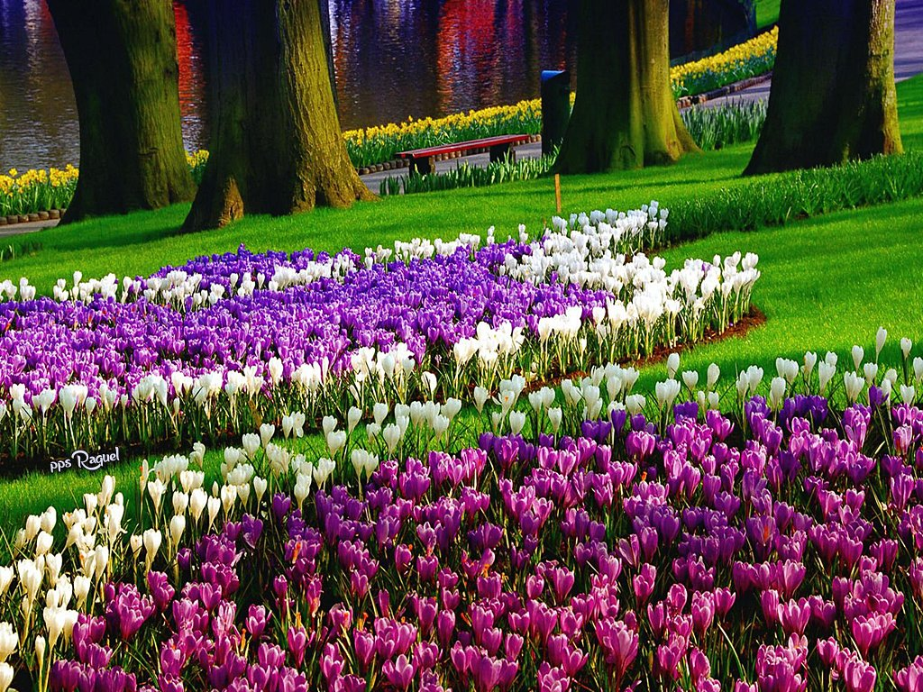

Slide 33
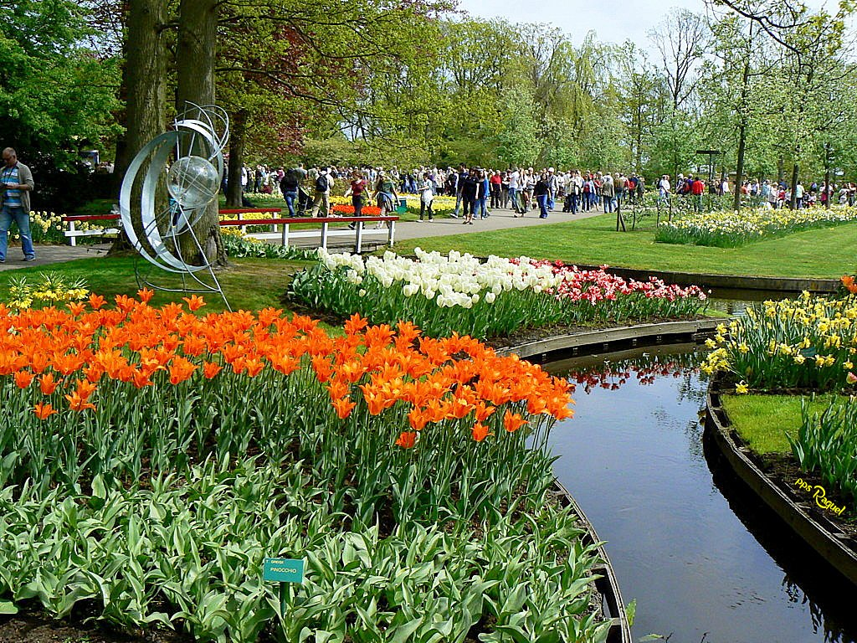

Slide 34
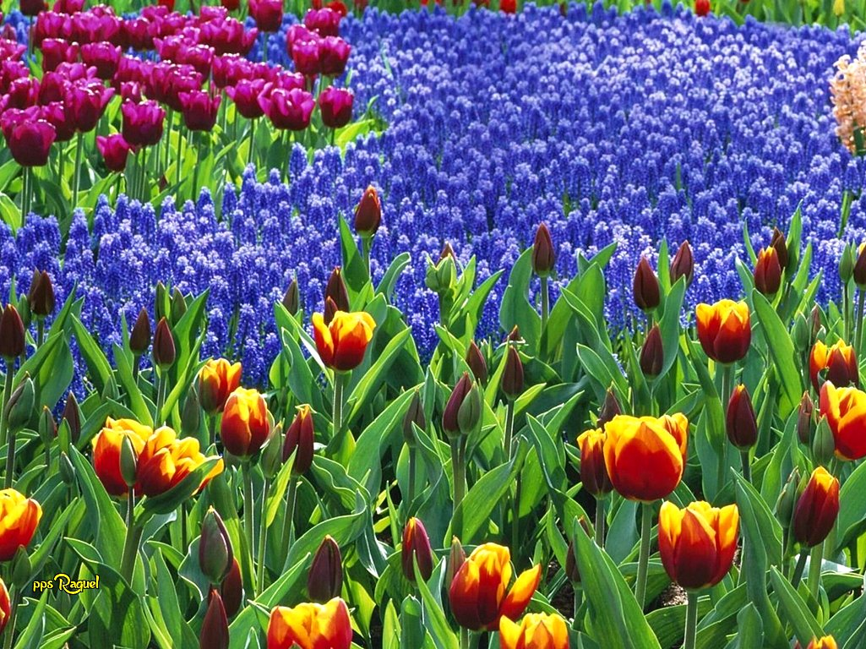

Slide 35
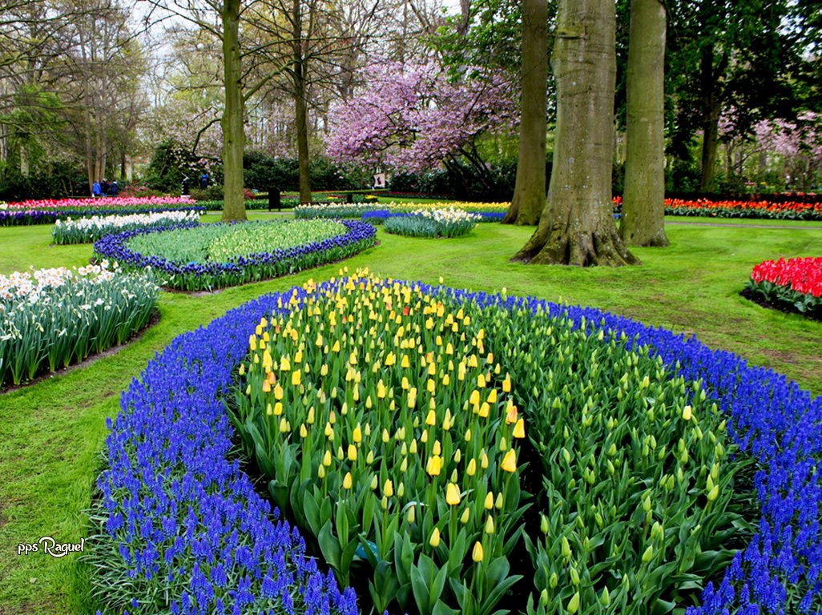

Slide 36
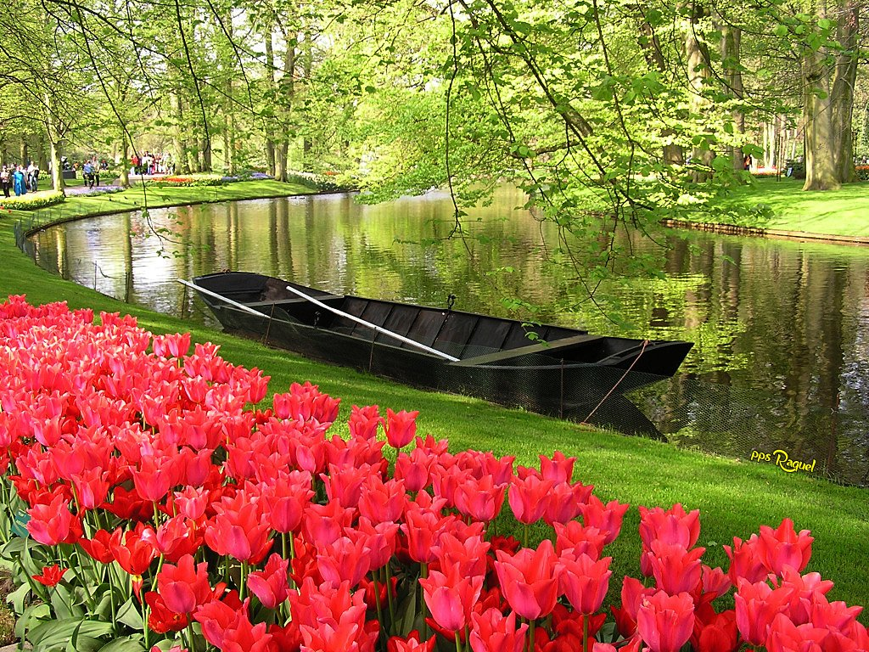

Slide 37
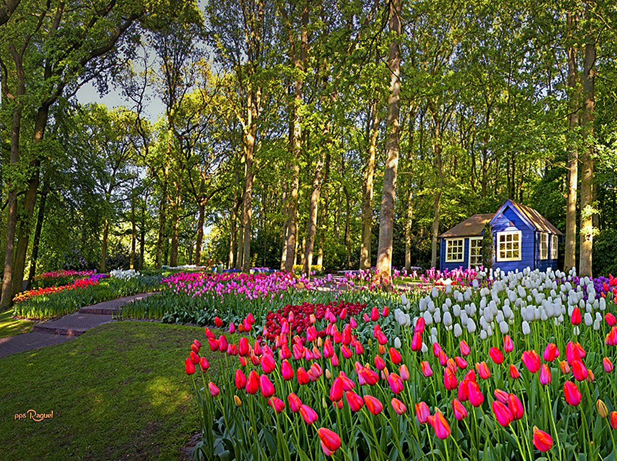

Slide 38
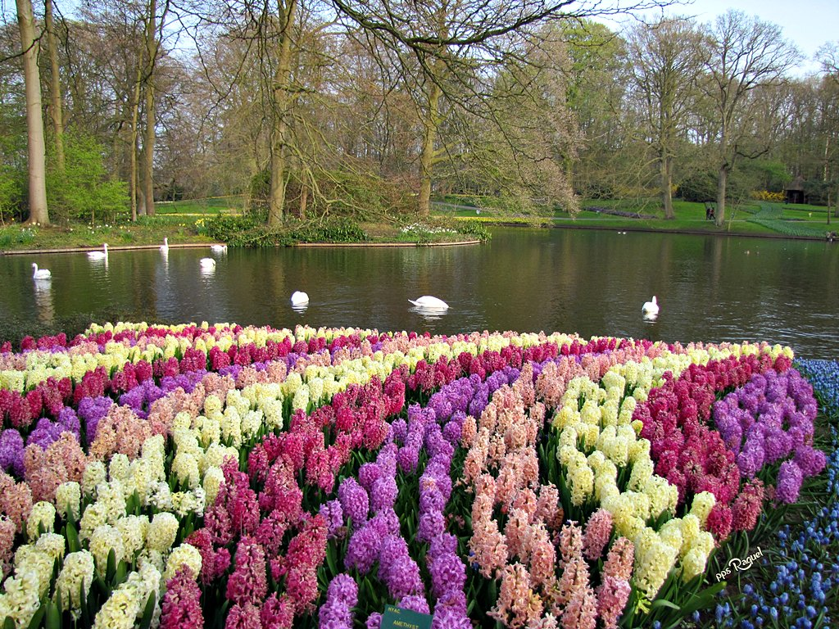

Slide 39
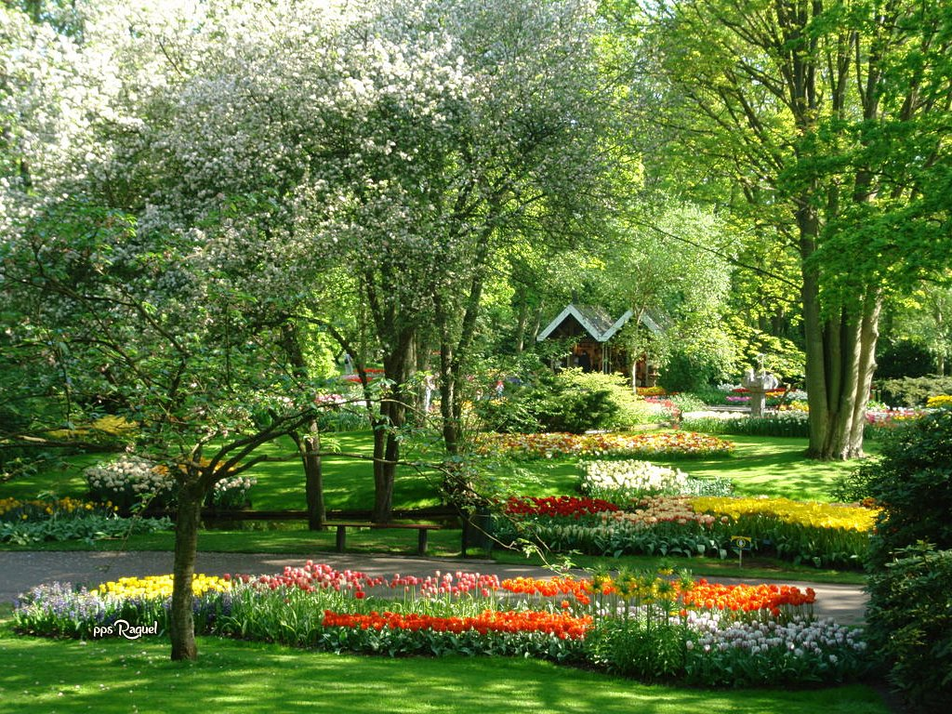

Slide 40
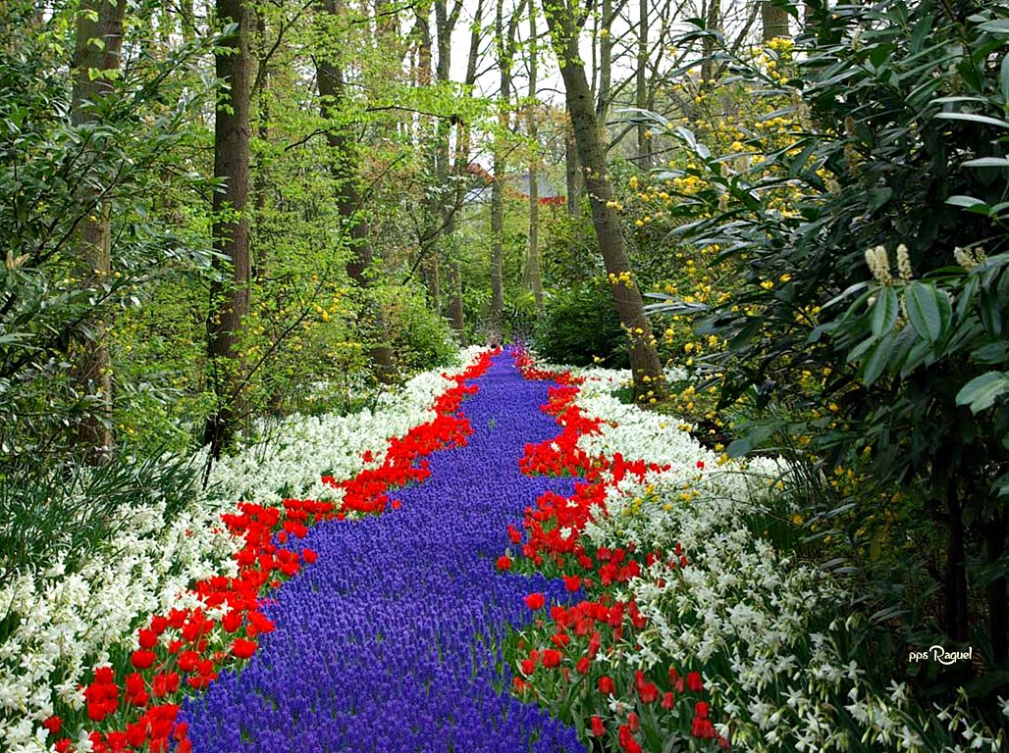

Slide 41
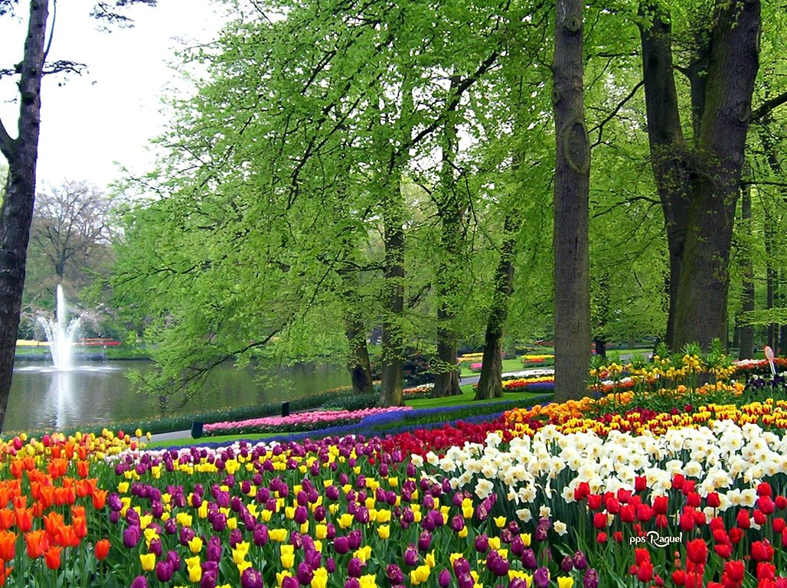

Slide 42
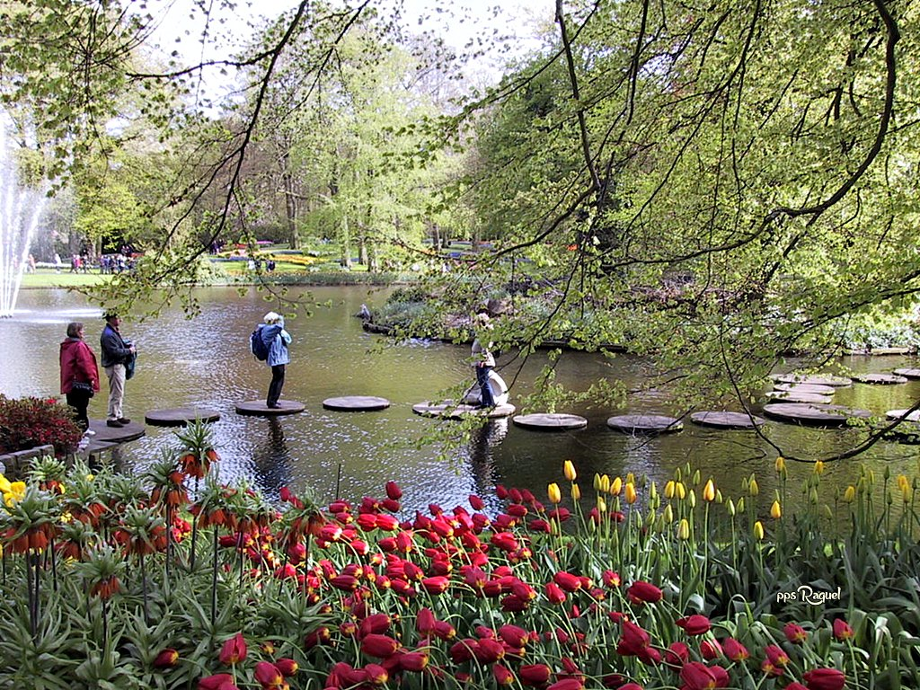


Slide 43
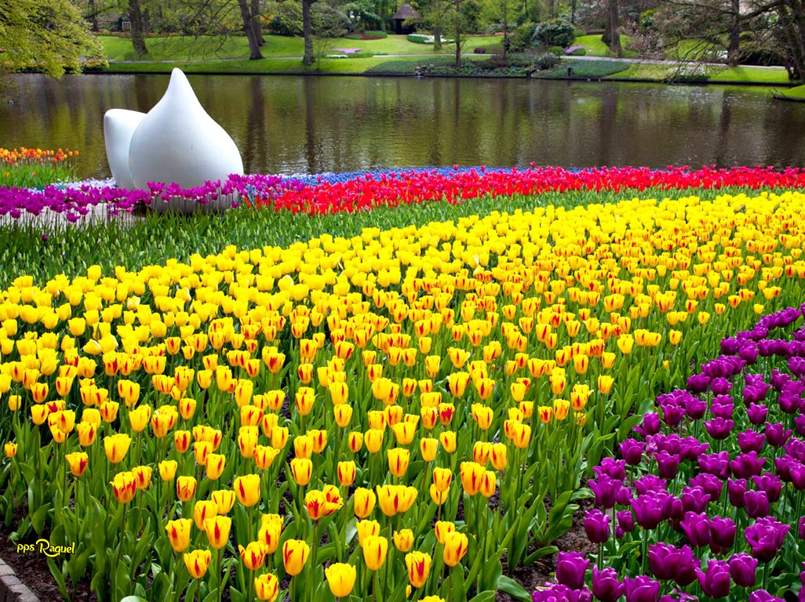

Slide 44
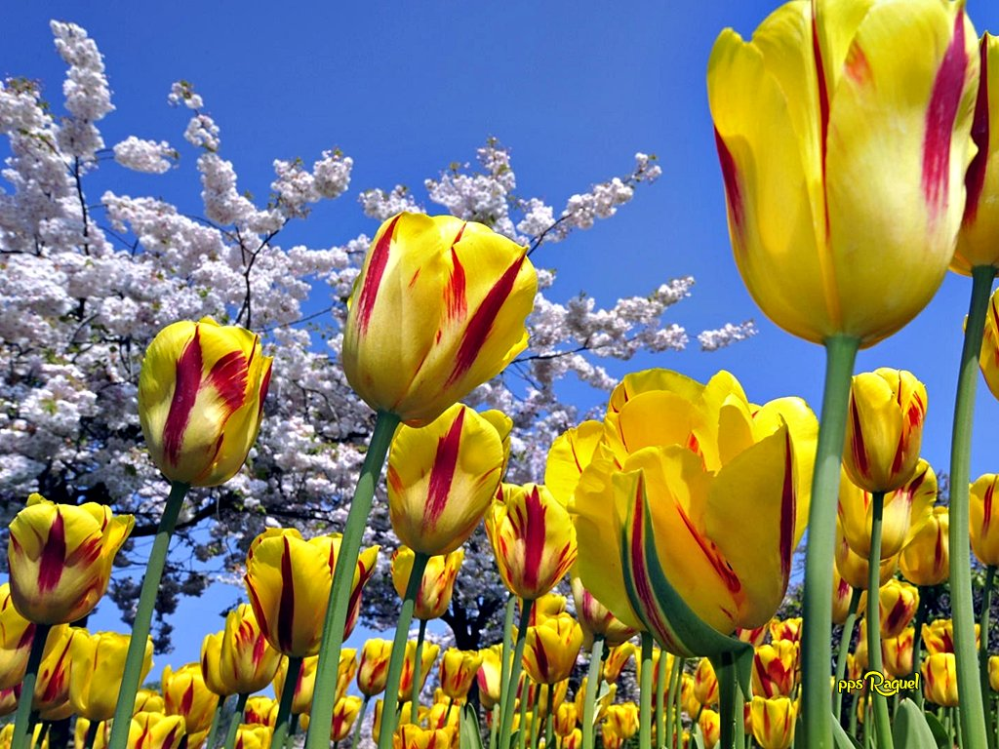

Slide 45
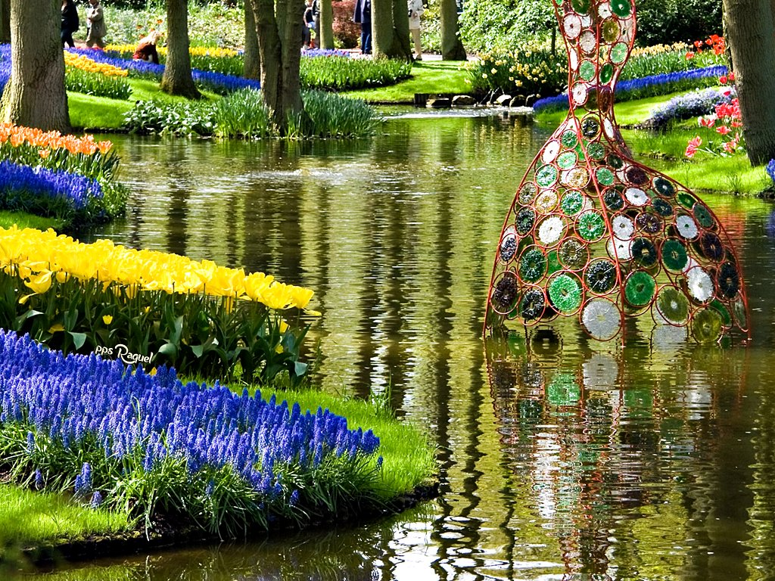


Slide 46
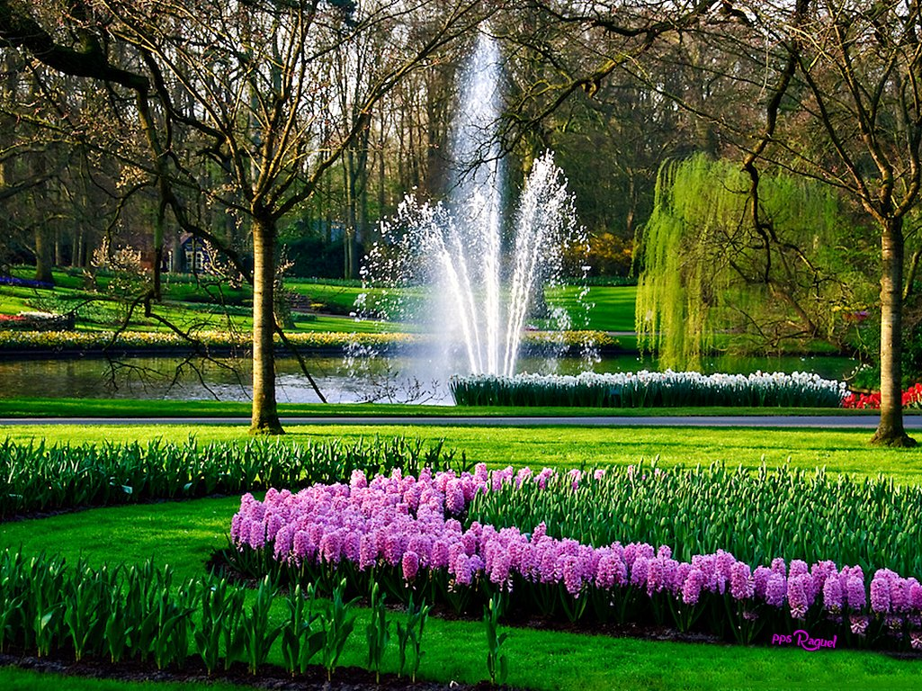

Slide 47
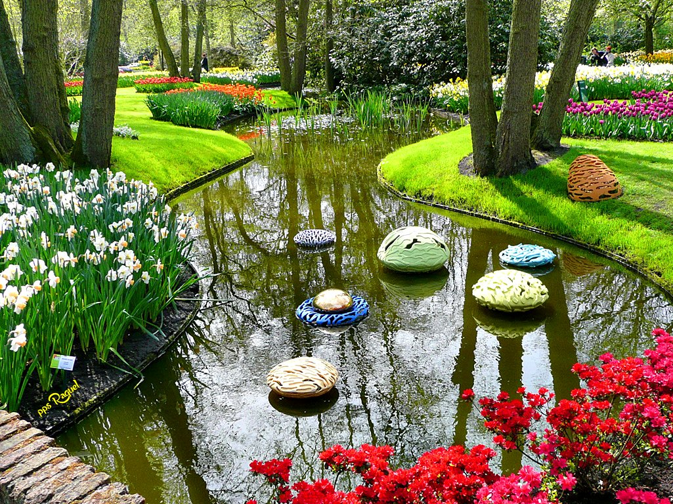

Slide 48
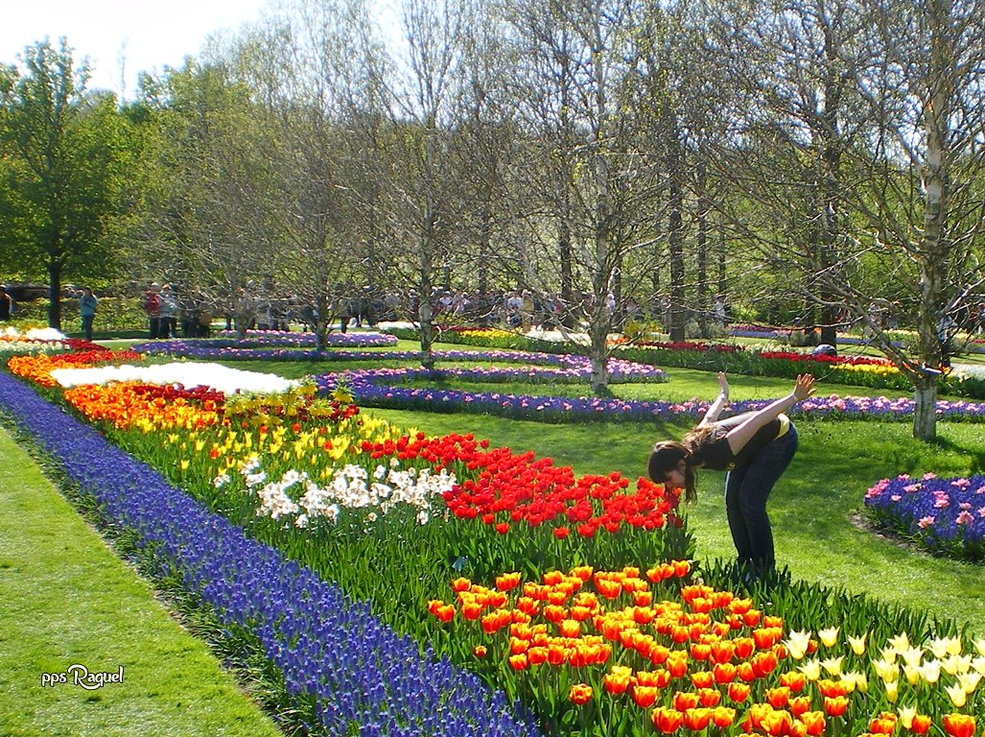

Slide 49
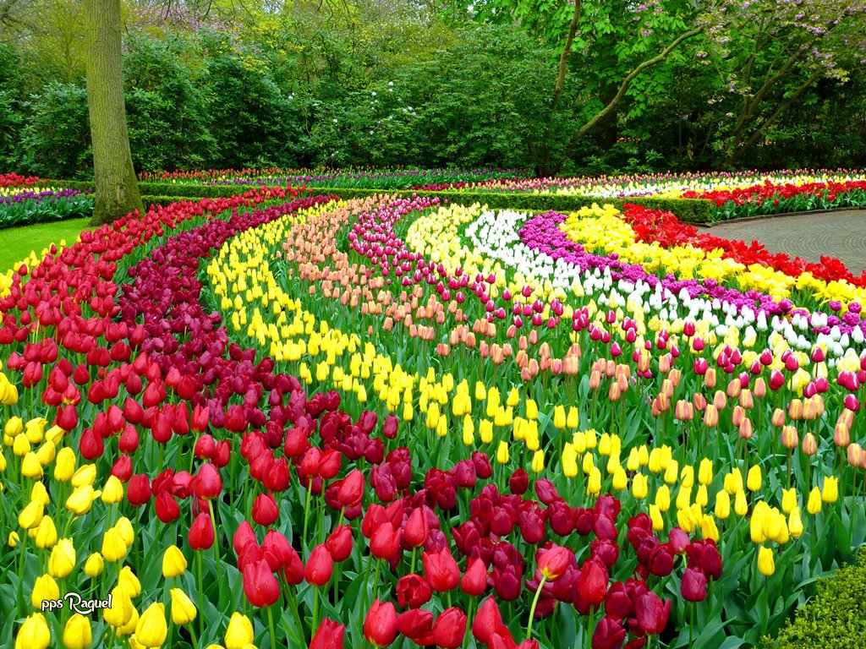

Slide 50
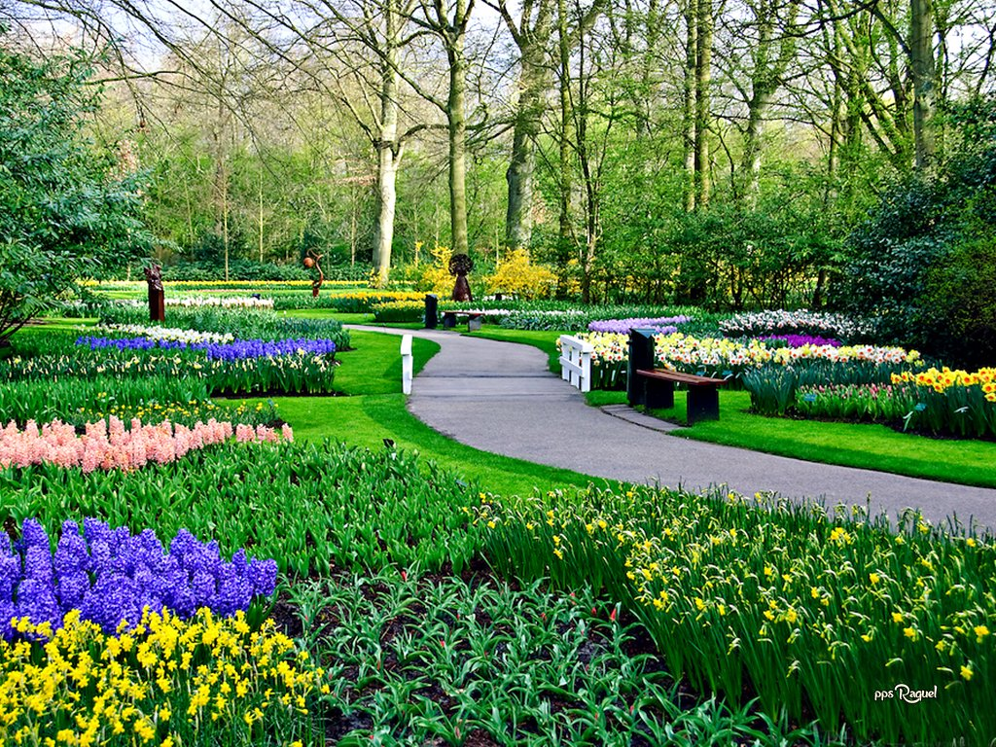

Slide 51
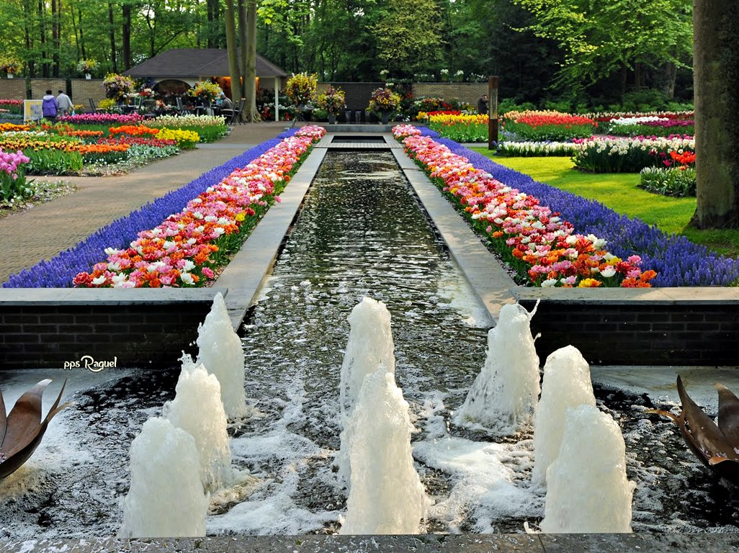

Slide 52
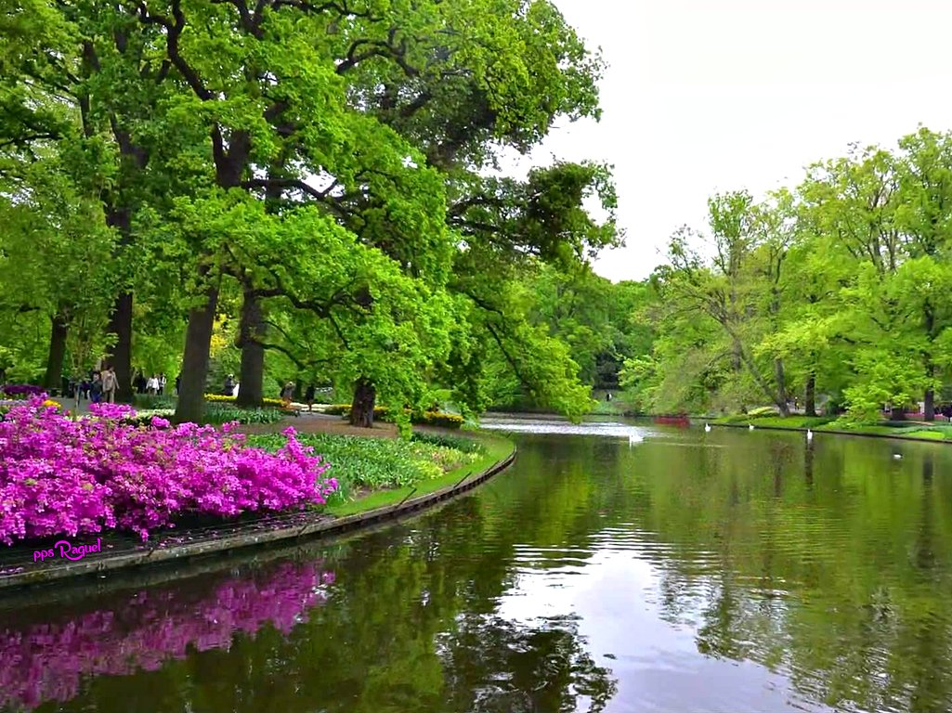

Slide 53
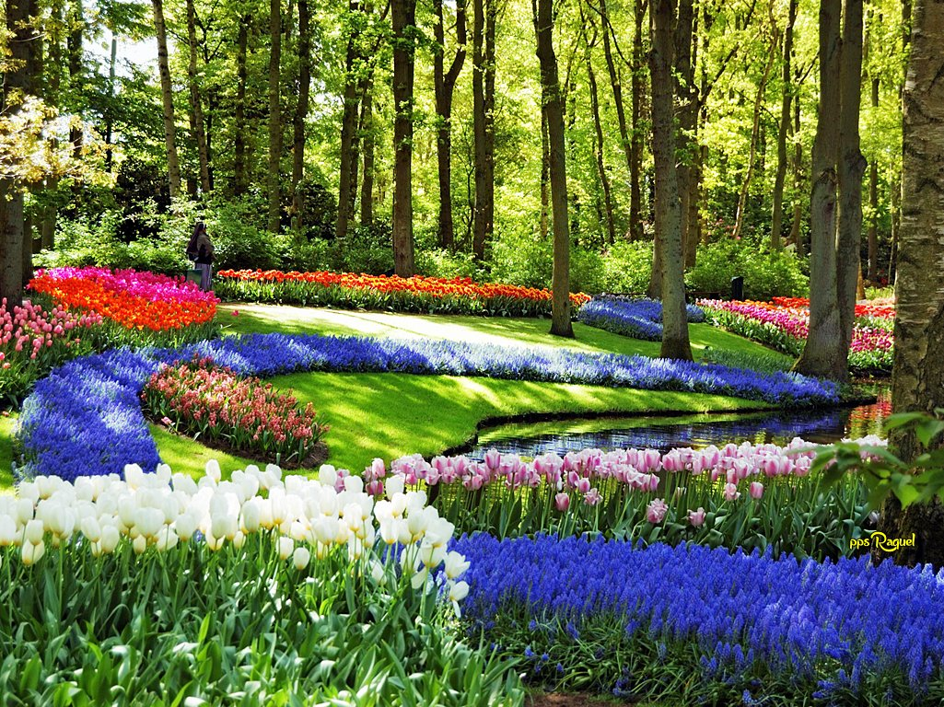

Slide 54
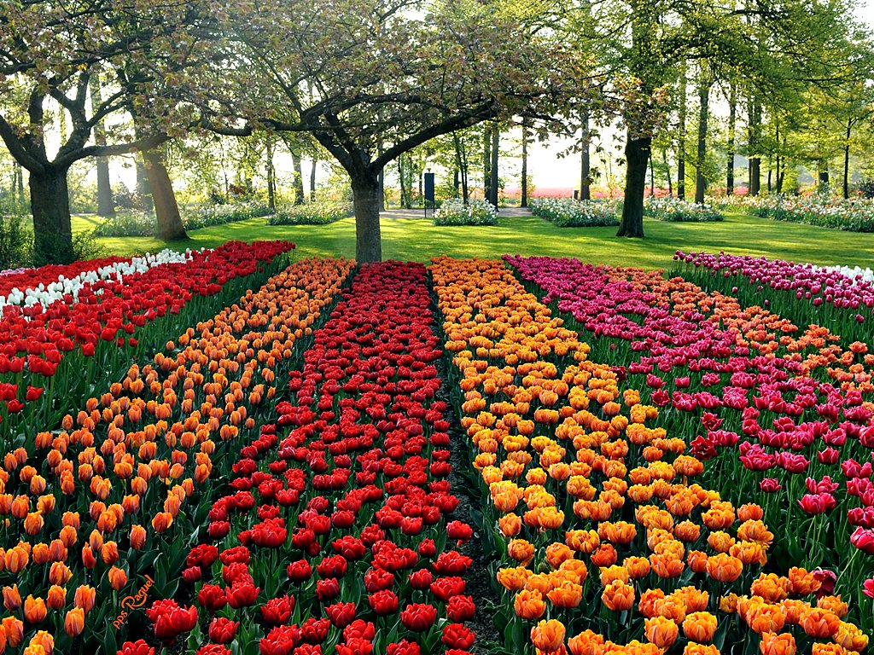

Slide 55


Slide 56


Slide 57


Slide 58


Slide 59



Slide 60









¿Te ha gustado?
Puedes ver más entrando
Aquí
Además puedes recibir powerpoints en tu correo electrónico suscribiéndote aquí:
Esta presentación powerpoint ha sido creada y compartida única y exclusivamente para mispps.com

